Slide 1
同来深度认识中东危机及代求(二)
解开以色列持强立国的谎言与谜思
犹太人非法建国和野蛮霸占阿拉伯人的土地吗？
不是！初立国时，以色列并不强。
最初，男女老少加起来只有60万人口的以色列。立国第一天便有五国阿拉伯国家向进攻他。没有重武器的正规军，只有四支游击队的国家是持强立国吗？
不强！为何仍要勉强立国？因为已无处容身。

Slide 2
带你认识《一个从未遇上的以色列》。
1. 以色列是非法强占巴勒斯坦地建国。
其实，立国时的土地很多是他们用钱买的。
2. 联合国分治方案，分地时把肥沃的百分之55地土分给只有60万人口，把百分之45贫瘠土地分给130万人口的阿拉伯人。所以不公平。
4. 60万人口没有军队，只有民兵的以色列，是因为美国偏帮，在独立战争中战胜有600万军队和重型武器的阿拉伯五国联军。是真的吗？

Slide 3
带你认识《一个从未遇上的以色列》。
4. 以色列厚着面皮，一直持强不愿归还巴勒斯坦土地和周边阿拉伯国家土地，所以至今没有和平。
5. 你是否知道以色列立国以来有三次灭族危机？ 最后反败为胜得地更多。
让以色列土地扩大的三场战争。独立战争，六日战争，赎罪日战争。中东战争知多少？
为何以色列现有的土地确是比之前多很多？这怎样解释？

Slide 4
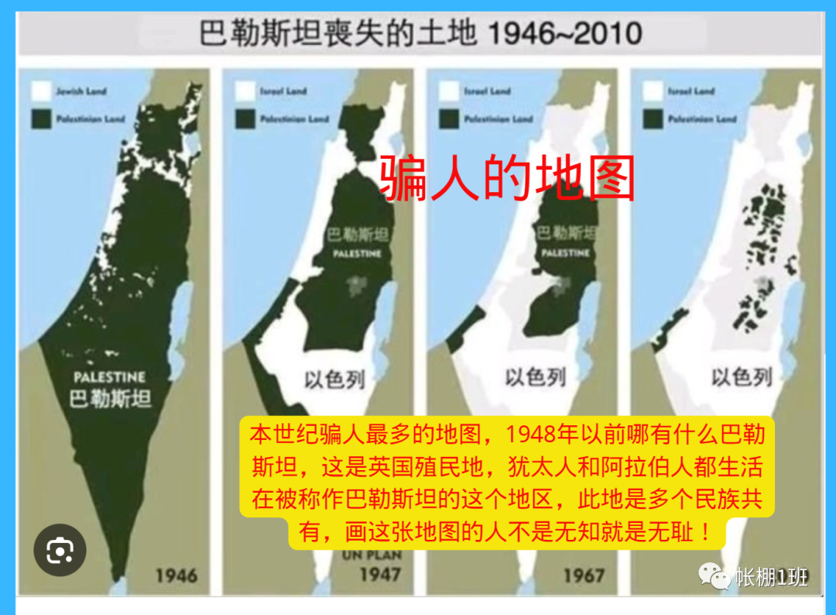

Slide 5
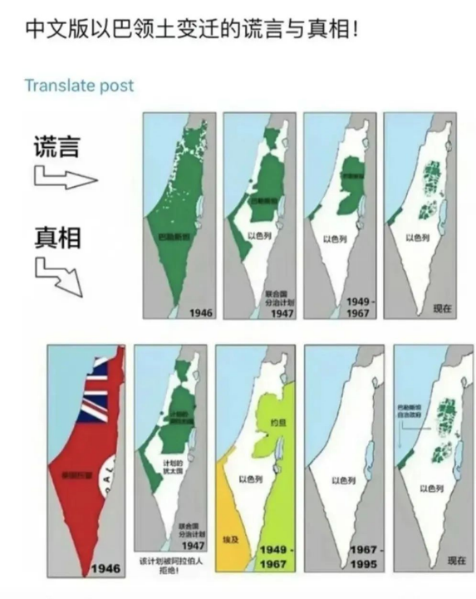
《从未遇上的以色列》
1. 以色列是非法强佔巴勒斯坦地建国。
贝尔福宣言：当时讬管者英国签订的协议。容许犹太人在圣地上立国。
1917年贝尔福宣言，让巴勒斯坦的阿拉伯及犹太社区间的紧张情势更升温。

Slide 6
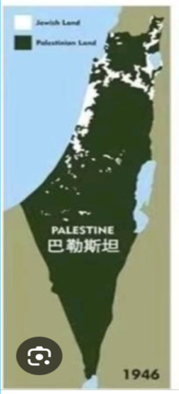
《从未遇上的以色列》
2. 以色列人的土地是用钱买回来的。地中海岸是无法种植的海沙土壤，加利利区周边的是有毒蚊横行的地方。阿拉伯人初期是欢迎他们回归的，后来种族主义抬头，他们反悔不承认以色列人合法买下土地的居住权。
1929年希伯伦大屠杀发生在1929年8月24日。
1931年部分犹太人回到当地生活，但在1936-1939年巴勒斯坦发动第一次大规模反对犹太人的行动后，英国政府决定迁走所有希伯伦城附近的犹太人，避免爆发另一次屠杀。

Slide 7
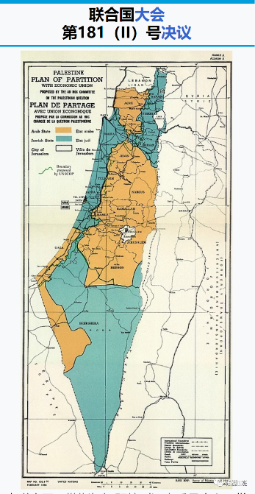
《从未遇上的以色列》
3. 联合国181号协议「分治方案」不公平，阿拉伯人130万人口只有百分之四十五的地土，以色列人60万人口却佔了百分之五十五土地，所以他们不同意执行。
其实，他们在装可怜欺骗那些不认识以色列地理的人。看地图便知，所有分给阿拉伯人的地，都是肥沃有水源的。以色列人所分的，有一半是沙漠般的旷野地，是根本无法生存环境。今天你见到的是以色列建国后努力改善而成的。

Slide 8
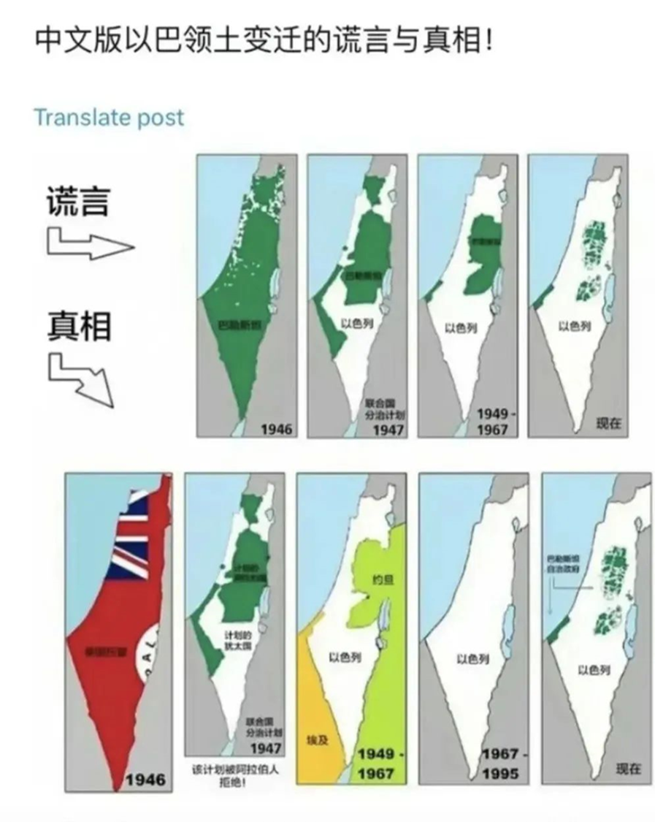
《从未遇上的以色列》
为何土地越来越大，是别人送的。以色列是被攻打时，在神帮助反败为胜后，土地面积变得越来越大。
中东战争知多少？
让以色列土地扩大的三场战争。独立战争，六日战争，赎罪日战争
两幅图表明三次战争

Slide 9
《一个从未遇上的以色列》。
要多谢几场中东战争，以色列是越被打，土地便越大，是他们送来的。
I. 独立战争：为何以色列立国便有六个阿拉伯国家打她？因为得罪英国，大阿拉伯主义，中东是阿拉伯人的世界。

Slide 10
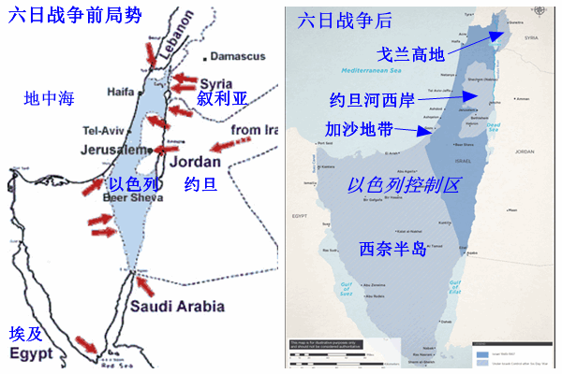
《从未遇上的以色列》
II. 六日战争：阿拉伯国家先宣战，以色列偷袭埃及、叙利亚约旦的空军基地。以强大的陆军，攻佔南哥兰高地保护水源，佔领东耶路撒冷进入圣城，统治西岸，佔领西乃半岛。

Slide 11
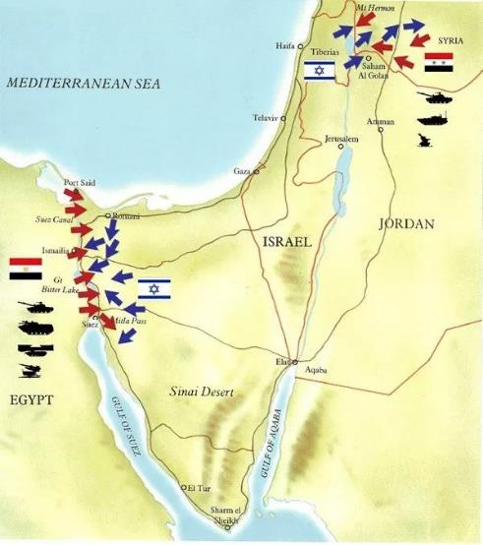
《从未遇上的以色列》
III.赎罪日战争：埃、叙、约三国在以色列赎罪日，发起偷袭。这天犹太人禁食，不用电子通讯器，不看电视。他们攻破巴列夫防线，坦克大军入侵西乃半岛。他们有最先进的苏制坦克，有夜视功能。以色列是二战时老旧型号。数个赶赴战场的坦克车都被歼灭，最后奇招惨胜。北边对叙利亚扩大胜利，攻佔北哥兰高地。每次反败为胜都佔领更多地土。

